Slide 1
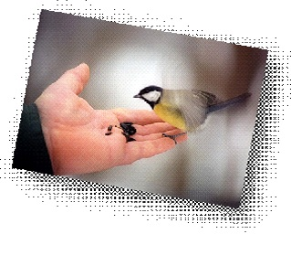
«Покормите птиц зимой»
Авторы: учащиеся 1 «А» класса МБОУ «СШ №34»
г. Смоленска и учитель первой категории Жежерина О.Н.

Slide 3
Идея проекта: помочь братьям нашим меньшим Предмет исследования: образ жизни и поведение птиц зимой. Объект исследования: зимующие птицы нашего города. Цель проекта: воспитывать защитников природы, дать экологические знания, научить быть милосердными.

Slide 4
Задачи проекта:
Привлечь внимание родителей и детей к помощи зимующим птицам
Формировать у детей умения и навыки по уходу за птицами в зимний период
Воспитывать любовное, заботливое отношение, способствовать усвоению правил поведения при общении с птицами
Развивать чувственно-эмоциональную реакцию на окружающую среду

Slide 5
Методы и приёмы исследования:
Наблюдение, сравнение
Сбор информации
Работа с литературой, Интернет-источниками
Экскурсии
Обработка собранной информации
Практический метод, творческая работа

Slide 6
Гипотеза:
если постоянно подкармливать зимующих птиц и тем самым помочь им пережить холодный период года, когда птицам сложнее добывать корм из-под снега, то можно сохранить их численность.

Slide 7
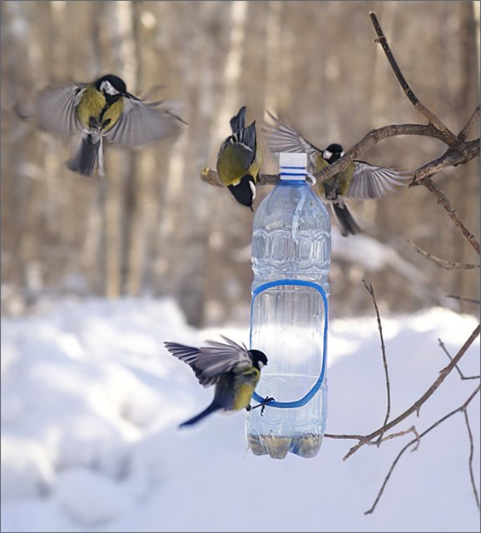
Покормите птиц зимой.
Пусть со всех концов
К вам слетятся, как домой,
Стайки на крыльцо.
Не богаты их корма.
Горсть зерна нужна,
Горсть одна —
И не страшна будет им зима.
Сколько гибнет их — не счесть,
Видеть тяжело.
А ведь в нашем сердце есть
И для птиц тепло.
Разве можно забывать:
Улететь могли,
А остались зимовать
Заодно с людьми.
Приучите птиц в мороз
К своему окну,
Чтоб без песен не пришлось
Нам встречать весну.
А.Яшин

Slide 8
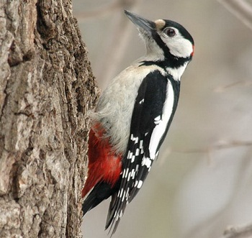
Зимующие птицы нашего города
Большой пёстрый дятел.
Зимой дятел «кузнец».
Он ест семена сосны и ели. Он срывает шишку и летит с ней к своей столовой. Забивает шишку в щель и стучит по ней сильным клювом, доставая семена.

Slide 9
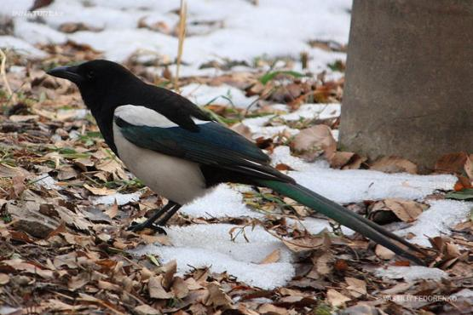
Сорока
Средних размеров чёрно-белая птица. Издаёт громкое стрекотание. Сорока всеяна. Небольшие группы зимующих сорок кормятся обычно на свалках и мусорных контейнерах.

Slide 10
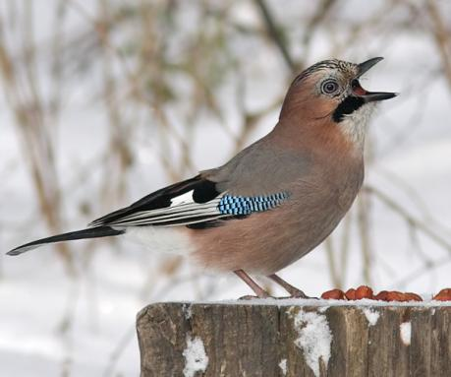
Сойка
Яркая подвижная птица. Зимой охотно поедают семена и плоды разнообразных растений, а также личинки насекомых, зимующих на деревьях. Из-за найденного корма всегда поднимают ссору с громким криком – «гээ-гээ-гээ».

Slide 11
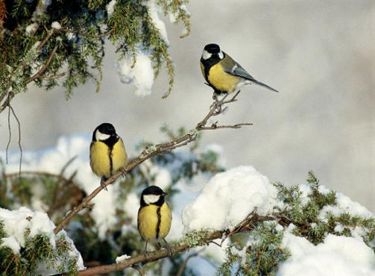
Синица большая
Живёт повсюду в парках и на улицах города. Синичку можно узнать по её писку «синь-синь-синь». Зимой питается семенами и другой растительной пищей. Чаще всего именно синицы посещают зимой кормушки.

Slide 12
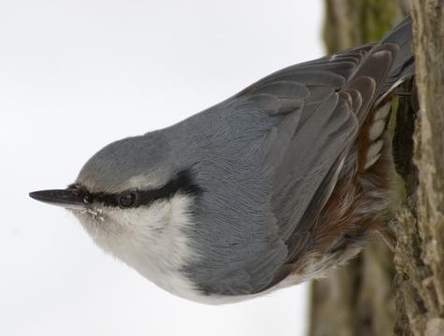
Поползень
Эта птичка передвигается по стволу вниз головой так же хорошо, как и головой вверх. Бегая он засовывает свой длинный и острый клюв в каждую трещинку в надежде найти корм. Очень любит орехи.

Slide 13
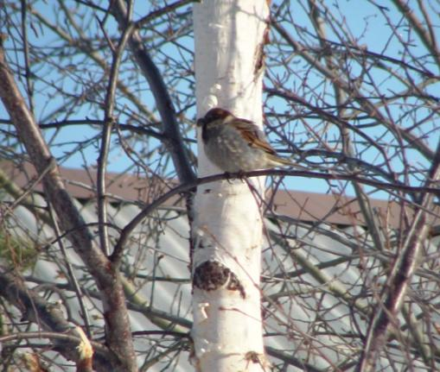
Домовой воробей
Бойкая, энергичная, задиристая птичка. Держатся домовые воробьи стайками. Могут даже выгонять скворцов из скворечников. Издаёт разнообразный щебет, чириканье. Питается семенами, в меньшей степени насекомыми.

Slide 14
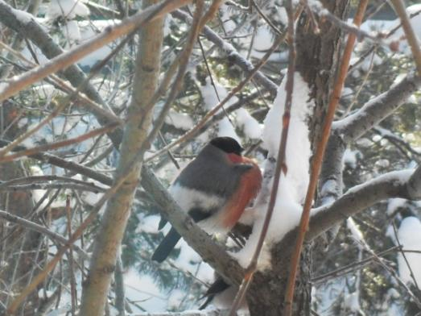
Снегирь
Маленькая птичка беспрестанно поющая «жю-жю-жю». Питается ягодами рябины, выедает из них семена, а мякоть плодов выбрасывает.

Slide 15
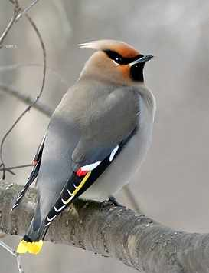
Свиристель
Назвали эту птицу так за её нежную птичью трель «сви-ри-ри-ри-ри», похожую на звучание свирели. Эти птички в нашем городе появляются довольно часто и облепляют городские рябины.

Slide 16
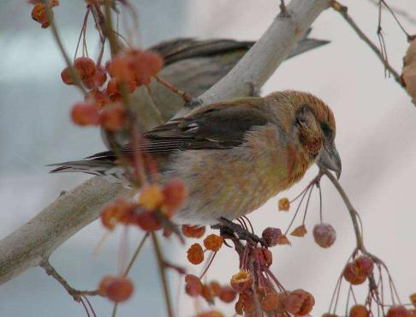
Клёст
Главная отличительная особенность клеста – клюв, сложенный крестиком, он помогает птице отгибать чешуйки шишки и ловко доставать из неё семена. Эти семена содержат много смолы, которую клесты очень любят.

Slide 17
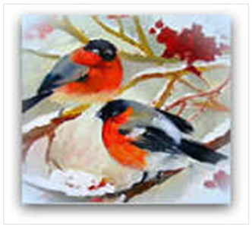
Листовка–обращение
«Покормите птиц зимой!»
Дорогие ребята!
Зимой очень трудно птицам. Они ждут нашей помощи. Сделайте и развесьте кормушки. Не забывайте подсыпать корм. Нерегулярное наполнение кормушки может вызвать гибель привыкших к подкормке пернатых. Птицы – наши друзья! Весной они нас отблагодарят.
Ученики 2 «А» класса

Slide 18
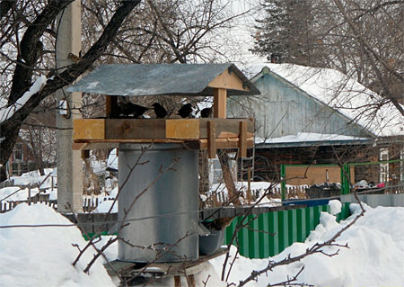
Памятка “Как подкармливать птиц”
1. Кормушки лучше делать самые простые – из пакетов из–под молочных продуктов. А также из пластиковых бутылок, укреплённых вверх дном, чтобы зерно постепенно высыпалось на подставку. Кормушка должна быть удобна и безопасна для птиц (плотное крепление, никаких острых краёв)
2. Развешивайте кормушки в спокойных для птиц местах.
3. Следите, чтобы корм в кормушке был постоянно.
4. Кормушки нужно держать в чистоте.
5. Следите, чтобы в кормушке не было снега.
6. Помните, что основные зимние корма: семечки арбуза, дыни, тыквы, пшеничные отруби, овсяные хлопья, пшено, семена подсолнечника (не жареные, не солёные), сушёные ягоды боярышника, шиповника, крошки белого хлеба, несолёное свиное сало, говяжий жир. Нельзя кормить птиц солёными продуктами и ржаным хлебом (это смертельно опасно для них)

Slide 19
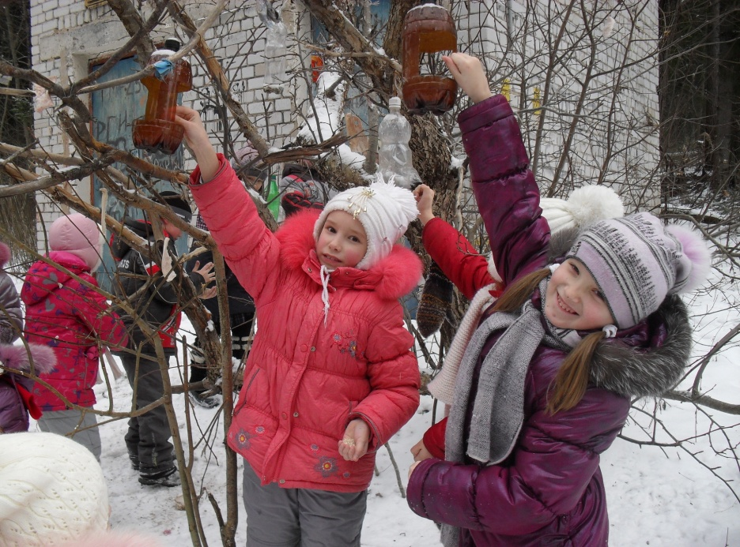
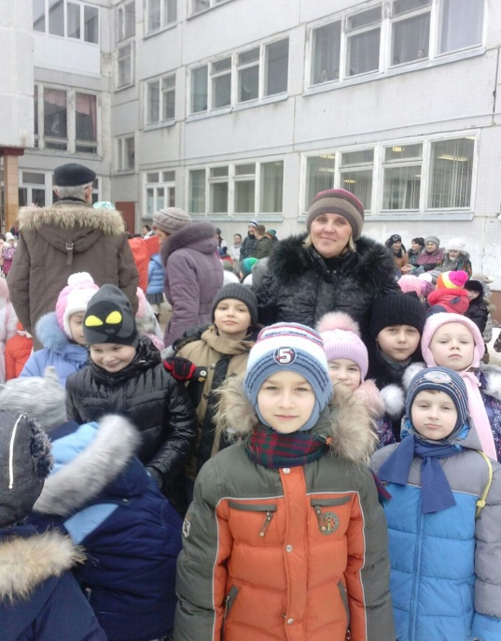
Акция «Покормите птиц зимой!»
Кормушки лучше делать самые простые – из тетра пакетов, а также из пластиковых бутылок.
Более долговечные кормушки сделанные из дерева.

Slide 20
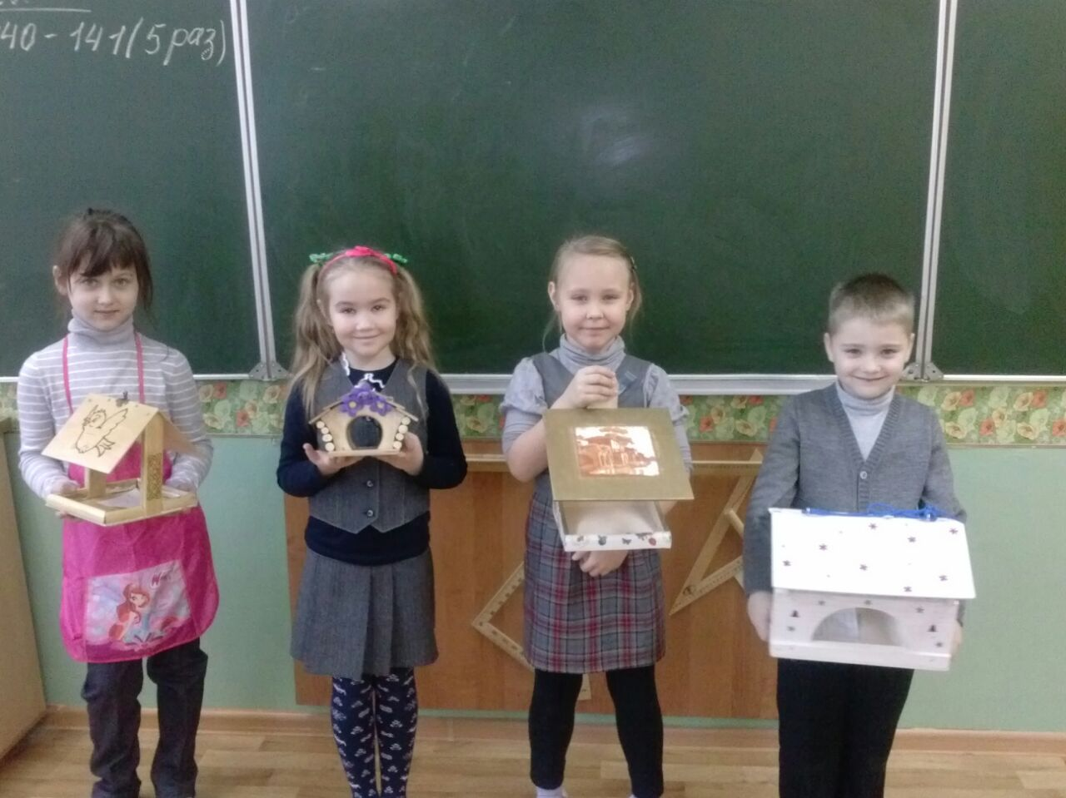
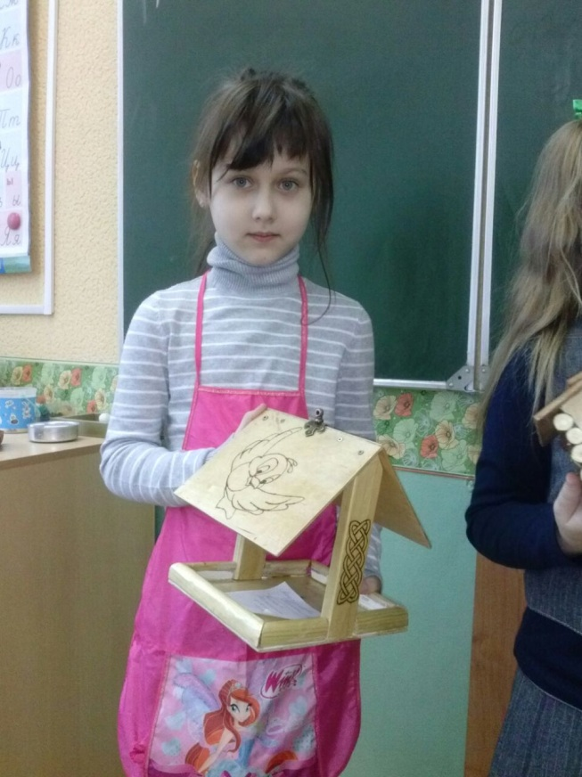
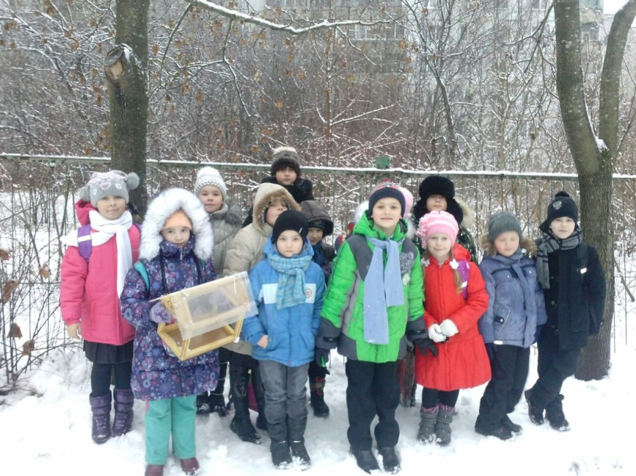

Slide 21
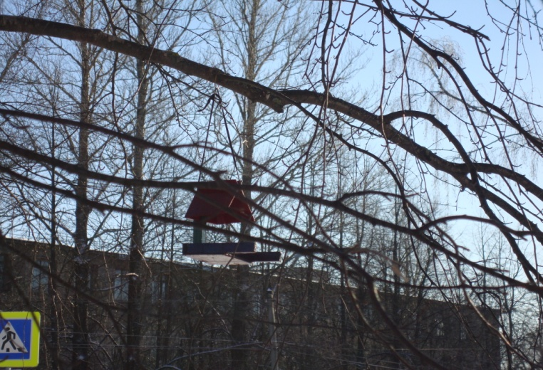
Наблюдение
Каждый день мы наполняли
кормушки различными видами корма.
2. Проводили наблюдения за кормушками в течение часа, записывали в лист наблюдений температуру воздуха, облачность,число птиц, прилетающих к кормушке.

Slide 22
Название птицы | Чем питается в природе зимой | Чем можно подкармливать
Воробей домовой | Семена сорных растений, хлебные крошки. | Овес и просо, пшеничные отруби, а также крошки белого хлеба
Синица большая | Семенами и другой растительной пищей, личинками и куколками спрятавшихся насекомых. | Семена, мясо, говяжий жир, несоленое сало. Очень любят семечки подсолнечника.
Дятел | Семена сосны и ели, личинками и куколками спрятавшихся насекомых. | Сухофрукты, свежие мягкие фрукты, несоленое сало.
Снегирь | Семенами растений и ягодами. | Ягоды рябины, бузины, боярышника.
Сойка | Семенами растений и ягодами. | Ягоды рябины, семена, крошки белого хлеба.
Чёрный ворон | Всеяден. | Может питаться любыми отходами на мусорных контейнеров.

Slide 23
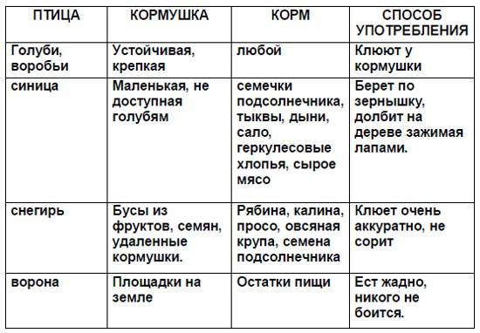

Slide 24
Виды птиц, прилетевших за время наблюдения

Slide 25
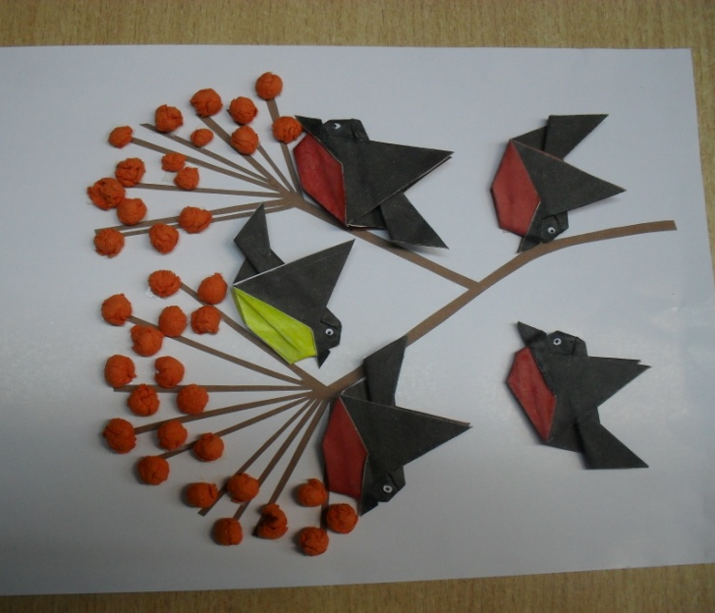
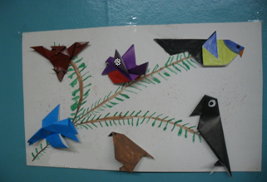
В нашем крае зимуют только
приспособленные к выживанию в
суровых погодных условиях птицы.
Если каждая школа повесит хотя бы одну кормушку, то большая часть птиц будет обеспечена кормом.
Сытой птице мороз не страшен.
Главное правило: не забывать подсыпать корм в кормушки. Нерегулярное наполнение кормушки может вызвать гибель привыкших к подкормке пернатых.

Slide 26
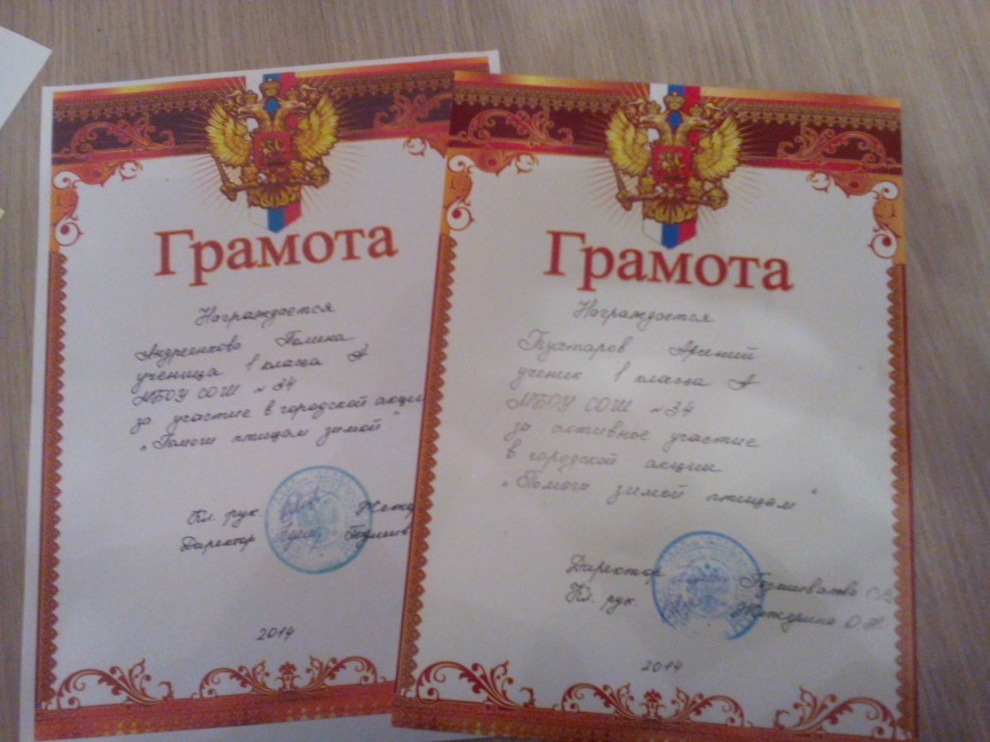

Slide 27
Заключение
После всей проделанной работы мы пришли к таким выводам:
Зимуют в нашем крае не все птицы, а только приспособленные к выживанию в наших погодных условиях.
В нашем городе рядом с человеком зимуют воробьи, голуби, синицы, сороки, вороны.
Птицы довольно успешно могут противостоять холоду в том случае, если вокруг много подходящего корма.
И человек может помочь перезимовать птахам, развешивая кормушки

Slide 28
Т. Евдошенко «Берегите птиц»
О птицах много знаем мы
И в то же время мало,
И нужно всем: и вам, и нам, -
Чтоб их побольше стало.
Для этого побережём
Своих друзей пернатых,
Иначе мы к нулю сведём
Певцов наших крылатых.
Съедят деревья и плоды
Личинки насекомых,
И поредеют все сады
Без наших птиц знакомых.
Зимой поставь кормушку им,
Синицам дай ты сала;
Пшено едят все воробьи,
Подсыпь, как станет мало.
Они вознаградят труды,
И зацветут кругом сады.
Среди зелёной той листвы
Их песенку услышишь ты.

Slide 29
Спасибо за внимание!

